Slide 1
第4章
模板与泛型编程

Slide 2
内容安排
模板与泛型编程
函数模板
类模板
几个例子
北京林业大学 软件教研室

Slide 3
模板与泛型编程
所谓泛型编程就是以独立于任何特定类型的方式编写
代码。使用时，需要提供具体程序实例所操作的类型
和值。
STL里面容器、迭代器和算法都是泛型编程。
模板是泛型编程的基础。模板是创建函数或类的蓝图或公式。包括函数模板和类模板。
北京林业大学 软件教研室
返回

Slide 4
函数模板---需求
int compare(const string &v1, const string &v2)
{
if(v1 < v2) return -1;
if(v1 > v2) return 1;
return 0;
}
int compare(const double &v1, const double &v2)
{
if(v1 < v2) return -1;
if(v1 > v2) return 1;
return 0;
}
北京林业大学 软件教研室
Notes:
对于重载函数而言，C++的检查机制能通过函数参数的不同及所属类的不同，正确的调用重载函数。例如，为求两个数的最大值，定义max函数时需要对不同的数据类型分别定义不同的重载版本，如：
int max( int x,int y)
{
return(x>y)?x:y ;
}
float max( float x,float y)
{
return (x>y)? x:y ;
}
double max( double x,double y)
{
return (x>y)? x:y ;
}
但如果在主函数中定义了变量a、b为char类型，则在执行函数调用语句max(a,b);时，程序就会出错，因为我们没有定义char类型的max函数的重载版本。
现在，我们再重新审视一下这些max()函数，它们都具有同样的功能，即求两个数的最大值，那么能否只写一套代码解决这个问题呢？这样就会避免因重载函数定义不全面而带来的调用错误。
也就是说，在进行相同方式的处理时，只有当参加运算的数据类型不同时，才可以定义模板。
模板提供了函数与类的“参数化设计”方法。“参数化设计”是在设计函数或类的时候，将其中某些形参、变量、返回值的类型用“模板参数”替代，生成函数模板或类模板；编译系统根据这些模板，可以生成能对不同类型数据操作的函数或类。

Slide 5
因此，在进行相同方式的处理时，只有当参加运算的数据类型不同时，才可以定义模板。
模板提供了函数与类的“参数化设计”方法。“参数化设计”是在设计函数或类的时候，将其中某些形参、变量、返回值的类型用“模板参数”替代，生成函数模板或类模板；编译系统根据这些模板，可以生成能对不同类型数据操作的函数或类。
北京林业大学 软件教研室

Slide 6
函数模板---语法
  template <类型形式参数表>
  函数返回值类型 函数模板名（形参表 ）
  { 函数体 }
  其中：类型形式参数表可写成如下形式：
  <class(或typename) Type>
  如：
    template <class T> T max( T x, T y)
    { return x>y?x:y; }
北京林业大学 软件教研室
Notes:
由于 C++中的数据类型很多，针对某种类型设计的函数显然不能用于其他类型。
因此，对于同一个功能的不同要求就不得不编制多个相似的函数。

Slide 7
函数模板
template <typename T>
int compare(const T &v1, const T &v2)
{
if(v1 < v2) return -1;
if(v1 > v2) return 1;
return 0;
}
函数模板形参表不能为空
测试这一函数模板
北京林业大学 软件教研室

Slide 8
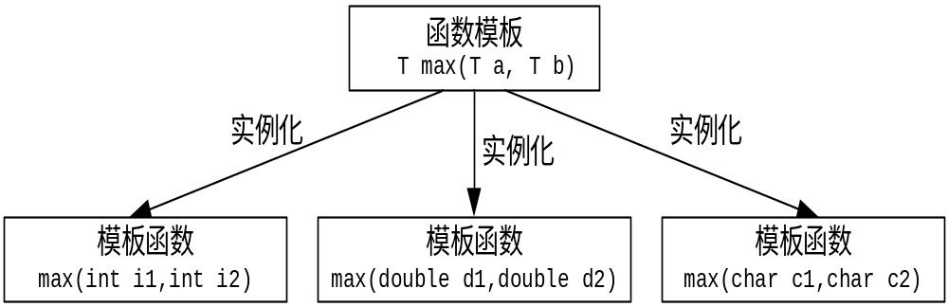
函数模板的使用
【例1】定义一个求任意两个具有相同类型的数中的较大值的函数模板，然后进行调用并完成相应的功能。
北京林业大学 软件教研室

Slide 9
分析以下程序中出现的错误
void main()
{ int i1=10, i2=20;
double d1=3.5, d2=-1.2;
char c1='b', c2='x';
cout<<min(i1,i2)<<endl;
cout<<min(d1,d2)<<endl;
cout<<min(c1,c2)<<endl;
cout<<min(i1,c1)<<endl; cout<<min(i1,d1)<<endl;
}
  #include <iostream.h>
  template <class T>
  //定义函数模板min，类型形参为T，它表示某种类型
  T min(T a, T b)
  //函数值的类型为T，形参a，b的类型为T
  {
  if (a<b)
  return a;
  else
  return b;
  }
虽然模板参数T可以实例化成各种类型，但是，凡是采
用同一模板参数T的各参数间必须保持完全一致的类型，
模板类型并不具有隐式的类型转换，如在int和char之间、
float与int之间、float与double之间的隐式类型转换。
北京林业大学 软件教研室

Slide 10
思考题：如何解决实参的常规转换？
template <typename A, typename B>
int compare(const A &v1, const B &v2)
{
if(v1 < v2) return -1;
if(v1 > v2) return 1;
return 0;
}
北京林业大学 软件教研室

Slide 11
typename 和 class 的区别
在函数模板形参表中，可以互换，class更旧
除了定义数据成员和成员函数之外，类还可以定义类型成员。如果要在函数模板内部使用这一类型，必须告诉编译器我们正在使用的名字指的是一个类型。
template <class Parm, class U>
Parm fcn(Parm * array, U value)
{
Parm::size_type * p; //If Parm::size_type is a type, then a declaration
//If Parm::size_type is an object, then a multiplication
}
北京林业大学 软件教研室

Slide 12
成员名前加上关键字typename作为前缀，告诉编译器将成员当作类型
template <class Parm, class U>
Parm fcn(Parm * array, U value)
{
typename Parm::size_type * p; //ok: declares p to be a pointer
}
实例化时，Parm必须有名为size_type的类型成员
北京林业大学 软件教研室

Slide 13
非类型模板形参
模板形参不必都是类型。
template <class T, size_t N>
void array_init( T (&parm)[N]) //通过引用传递数组
{
for(size_t i = 0; i != N; i++)
parm[i] = 0;
}
当调用array_int时，编译器从数组实参计算非类型形参的值：
int x[42];
double y[10];
array_init(x);
array_init(y);
size_t是与机器相关的unsigned类型
北京林业大学 软件教研室
返回

Slide 14
类模板，也叫参数化类
类模板的定义
  template <类型形参表> class 类模板名
  {
  private:
  私有成员定义
  protected:
  保护成员定义
  public:
  公有成员定义
  }；
北京林业大学 软件教研室
Notes:
其中：
（1）“类型形参表”中的参数，可看作是形式参数，各参数需要给出其参数名，参数的类型可由下列标识符修饰：
①“class”标识符：表示该参数可以接受一个类型参数。
②“类型说明符”标识符：表示该参数可以接受一个由“类型说明符”所规定类型的常量作为参数。
当“类型形参表”同时有多个参数时，各参数间需用逗号隔开。
（2）类模板中的成员函数可以放在类模板的定义体中（此时与类中的成员函数的定义方法一致）定义，也可以放在类模板的外部定义，此时，成员函数的定义格式如下：
template <类型形参表>
函数值的返回类型 类模板名<类型名表>::成员函数名（形参）
{ 函数体 }
其中，“类型形参表”即是类模板定义中的“类型形参表”;“类模板名”即是类模板中定义的名称；“类型名表”即是类模板定义中的“类型形参表”中的参数名。
（3）利用类模板定义的只是对类的描述，它本身还不是一个实实在在的类，是类模板。
（4）要定义类模板的对象（即实例），需要用下列格式的语句：
类模板名 <类型实参表> 对象名表；
其中，“类型实参表”是由逗号分隔的若干类型标识符或常量表达式构成，它与类模板定义中的“类型形参表”中的参数的个数和类型要一一对应。如果类模板定义中的“类型形参表”中的某个参数类型标识为“class”，则此处的实参应为某个类型标识符；如果类模板定义中的“类型形参表”中的某个参数类型标识为某种类型标识符，则此处的实参应为该种类型的常量。

Slide 15
类模板举例
  template <class T, int N>
  class Array
  {
  private:
  T arr[N];
  public:
  Array( );
  void set( );
  }；
北京林业大学 软件教研室

Slide 16
类模板中的成员函数的定义
可以放在类模板的定义体中定义
也可以放在类模板的外部定义，此时成员函数的定义格式如下：
template <类型形式参数表>
函数值的返回类型 类模板名<类型名表>::成员函数(形参)
  {
  函数体
  }
类模板定义中的类型形式参数表中的参数名
类模板中定义的名称
北京林业大学 软件教研室
Notes:
（此时与类中的成员函数的定义方法一致）

Slide 17
类外成员函数的实现
  template<class T, int N>
  Array<T, N>::Array( )
  {
  函数体
  }
  template<class T, int N>
  void Array<T,N>::set( )
  {
  函数体
  }
北京林业大学 软件教研室

Slide 18
类模板的对象的定义
类模板名<类型实际参数表> 对象名表；
举例：
Array<int, 10> m;
北京林业大学 软件教研室

Slide 19
类模板的使用
【例2】定义类模板ABC，其内含成员函数set和get。用ABC生成对象abc1和abc2。它们的数组类型和元素数不同，显示的结果也不同。
    成员函数定义体放于类模板内部定义
【例3】定义类模板ABC，其内含成员函数set和get。用ABC生成对象abc1和abc2。它们的数组类型和元素数不同，显示的结果也不同。
  成员函数定义体放于类模板外部定义
北京林业大学 软件教研室

Slide 20
类模板头文件和源文件编译的方法
不同编译器处理不同
北京林业大学 软件教研室

Slide 21
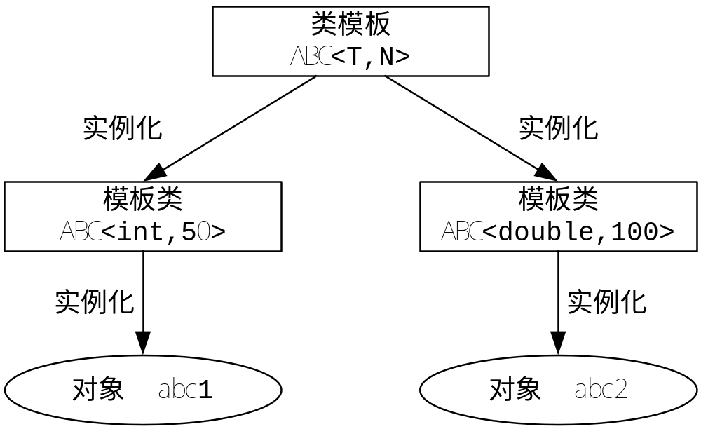
类模板的使用方法
（1）给出类模板的定义体。
（2）在适当的位置创建一个类模板的实例，即一个实实在在的类定义，同时创建该模板类的对象。
（3）有了对象名，其以后的使用就和普通类对象的使用相一致。
北京林业大学 软件教研室
返回

Slide 22
几个例子
单向链表（指针）
类模板Queue（做实验，选做）
综合实例1-单向链表类模板（做实验）
综合实例2-函数模板（做实验）
北京林业大学 软件教研室

Slide 23
单向链表（指针）
单向链表中，每个节点都有一个指针指向下一个节点，最后一个节点的指针值是NULL。
在程序中，用一个与链表节点的数据类型一致的指针指向链表的第一个节点，如果链表长度为0，这个指针指向NULL。
北京林业大学 软件教研室

Slide 24
单向链表示例
输入一组学生的学号、姓名和课程成绩。当输入的成绩为负数时，输入结束。程序先将输入的数据存储在一个单向链表中，每个节点存储一个学生的数据，然后计算并输出全部学生的平均成绩。
每次访问链表进行节点的插入、删除、查找时，都需要使用这个指针
北京林业大学 软件教研室

Slide 25
类模板Queue
template <class Type> class Queue
{
public:
Queue();
virtual ~Queue();
Type & front();
const Type & front() const;
void push(const Type &);
void pop();
bool empty() const;
private:
// ...
};
实例化Queue<int> qi; Queue<string> qs;
北京林业大学 软件教研室

Slide 26
Queue的实例化
当编译Queue<int> qi;时，编译器自动创建名为Queue<int>类，生成：
template <class Type> class Queue<int>
{
public:
Queue();
virtual ~Queue();
int & front(); //Type & front();
const int & front() const; //const Type & front()const;
void push(const int &); //void push(const int &);
void pop();
bool empty() const;
private:
// ...
};
北京林业大学 软件教研室

Slide 27
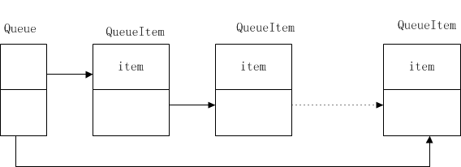
Queue的实现
使用两个类：QueueItem和Queue
QueueItem表示链表中的节点，数据成员包括item和next。Queue中的每个元素保存在一个QueueItem对象中。
Queue类也有两个数据成员:head和tail，它们是QueueItem指针。
北京林业大学 软件教研室

Slide 28
综合实例1
设计一个单向链表的类模板，使其能够完成单向链表的创建和显示等操作。
北京林业大学 软件教研室

Slide 29
综合实例2
用函数模板的方式实现对不同数据类型的数组中的数据进行输入、从小到大排序和输出。然后用main函数进行测试。
分析：
  根据本题的题意，需要设计3个函数模板input、sort、output分别完成对不同数据类型的数组的输入、排序、输出，将这3个函数模板中的形参的数组类型设置为T型，来代表某种数据类型；
  然后在主函数中将其实例化，最终完成3个函数模板的测试。
北京林业大学 软件教研室

Slide 30
小结
（1）当在程序设计中遇到若干个程序结构有同一种模式时可以使用模板。
（2）模板是一种高度抽象的结构形式。
（3）类模板是对类的抽象，代表一类类，这些类具有相同的功能，但数据成员类型及成员函数返回类型和形参类型不同。
（4）函数模板是一类函数的抽象，代表了一类函数，这一类函数具有相同的功能。
北京林业大学 软件教研室

